Slide 1

IMPORTANCIA DEL FOMENTO Y FORTALECIMIENTO DE LA CULTURA TRIBUTARIA DE LOS USUARIOS DE LA CIUDAD DE FUSAGASUGÁ Y SUS ALREDEDORES
Fuente: (ACUN)

Slide 2
IMPACTO DE LA IMPLEMENTACION DEL CONSULTORIO CONTABLE “ACUN” EN LA UNIVERSIDAD DE CUNDINAMARCA
IMPORTANCIA DEL FOMENTO Y FORTALECIMIENTO DE LA CULTURA TRIBUTARIA DE LOS USUARIOS DE LA CIUDAD DE FUSAGASUGÁ Y SUS ALREDEDORES
Diego Alexander Barbosa Torres (Auxiliar investigativo)
Correo: diegoabt5@hotmail.com Teléfono: 3213069803
Jose Aureliano Garcia Barrios (Auxiliar investigativo)
Correo: aurelianogarcia015@gmail.com Teléfono:3203288171
Programa: Contaduría Publica
Nombre Semillero: PROCEM
Consultorio Contable ACUN

Slide 3
INTRODUCCION
El propósito de esta investigación es dar a conocer la importancia y significado sociocultural que trae consigo la implementación del consultorio contable en la Universidad de Cundinamarca sede Fusagasugá, ya que ha significado numerosos cambios en cuanto a la manera de realizar prácticas de los conocimientos que han adquirido los estudiantes a lo largo de su proceso formativo como contadores públicos a través de asesorías y solución de cuestionamientos reales con acompañamiento permanente de docentes, la Dirección de Impuestos y Aduanas Nacionales (DIAN) y el Centro de Innovación Tecnología y Gestión Organizacional (CITGO).

Slide 4

PLANTEAMIENTO DEL PROBLEMA
¿Impacta socioculturalmente la puesta en marcha del consultorio contable “ACUN” de la Universidad de Cundinamarca sede Fusagasugá como un espacio para mejorar los procesos tributarios y contables de los usuarios, comerciantes y contribuyentes de la región del Sumapaz?
Fuente: (Emaze)

Slide 5

JUSTIFICACION
Debido a la competitividad comercial en la región del Sumapaz, y a la globalización de los mercados, es notoria la carencia de un espacio que permita aplicar los conocimientos contables, ofrecidos en la universidad de Cundinamarca garantizando así la evolución de cada uno de los estudiantes, contribuyendo al desarrollo municipal y empresarial de todo el departamento.
Fuente: (blogspot)

Slide 6
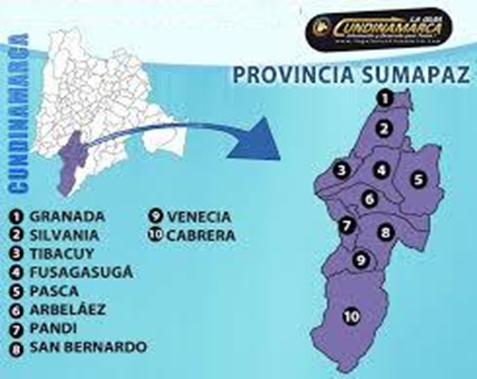
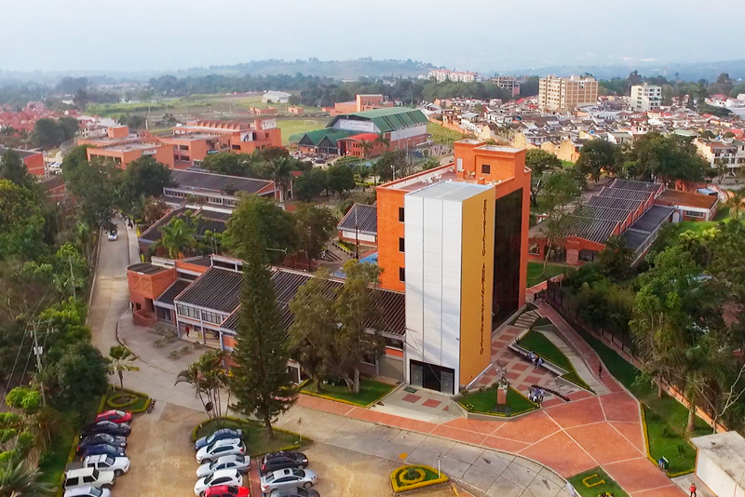
UBICACIÓN GEOGRAFICA
FUSAGASUGA
UNIVERSIDAD DE CUNDINAMARCA
Fuente: (Emisora Nueva Época)
Fuente: (Universidad de Cundinamarca)

Slide 7

OBJETIVO GENERAL
Analizar el impacto de la implementación del consultorio contable ACUN de la Universidad de Cundinamarca sede Fusagasugá como un espacio de asesorías en procesos tributarios, contables, administrativos y financieros de los usuarios, interesados de la región del Sumapaz.
Fuente: (hablandoenpublico)

Slide 8
OBJETIVOS ESPECIFICOS
Identificar las necesidades y requerimientos de las personas de la región en aspectos, clasificación y análisis de información contable y tributaria.
Determinar cuál ha sido la cobertura de capacitaciones que el consultorio ha generado a los usuarios y contribuyentes de la región.
Estudiar los procesos y procedimientos que se suministraron a los contribuyentes y a los usuarios interesados.
Definir metodologías que permitan maximizar la atención al número de personas que utilizan los servicios y la manera de atenderlos

Slide 9
MARCO TEORICO
Teoría de Kolb
(David A. Kolb (1939)
Teoría Del Aprendizaje Por Experiencias
(Jean William Fritz Piaget 1896 )
REFERENTES
“Caracterización Del Perfil Laboral Ocupado Por Los Estudiantes Activos De Contaduría Pública Universidad De Cundinamarca Sede Fusagasugá”
(Fajardo Torres, Pinilla, & Avila Guevara, 2015)
“Grado de Convergencia de las Prácticas Contables de las Empresas Europeas. Una Evidencia Empírica”.
(Garcia Benau et al, 2014)

Slide 10

METODOLOGIA
Para llevar a cabo el análisis de la implementación del consultorio contable en la Universidad de Cundinamarca de la ciudad de Fusagasugá
Investigación Documental
Investigación De Campo.
Fuente: (García Barientos)

Slide 11


UNIVERSIDADES COMO ENTIDADES VINCULO ENTRE ESTUDIANTES Y LA SOCIEDAD
Velar por la actualización constante.
fomentar la generación de nuevo conocimiento
se encargan de la formación con énfasis en:
generación de empleo
Fuente: (blogspot.com
Mejoramiento de las condiciones de vida de las personas del contexto social en el que se encuentran

Slide 12
AREA Y LINEA DE INVESTIGACION
AREA:
Desarrollo Humano y Organizaciones
LINEA:
Crecimiento y desarrollo económico regional

Slide 13
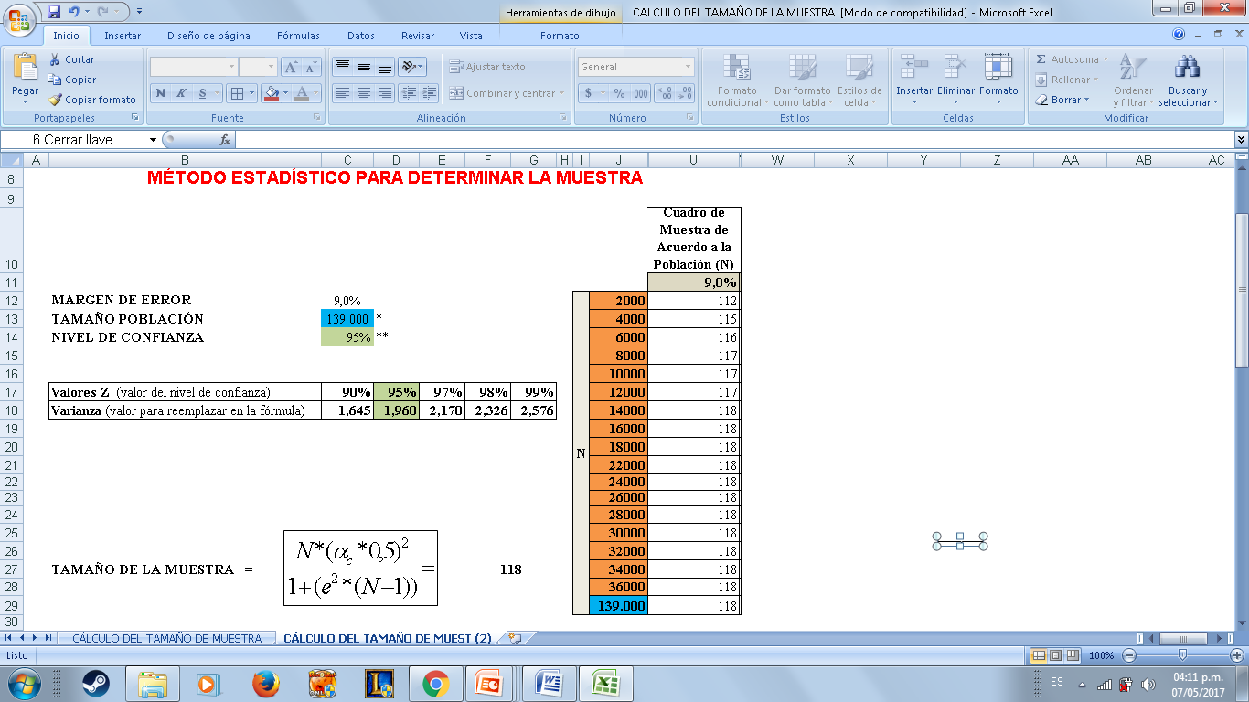
Adaptado de: Pedro Morales Vallejo (2012), - Tamaño necesario de la muestra.

Slide 14
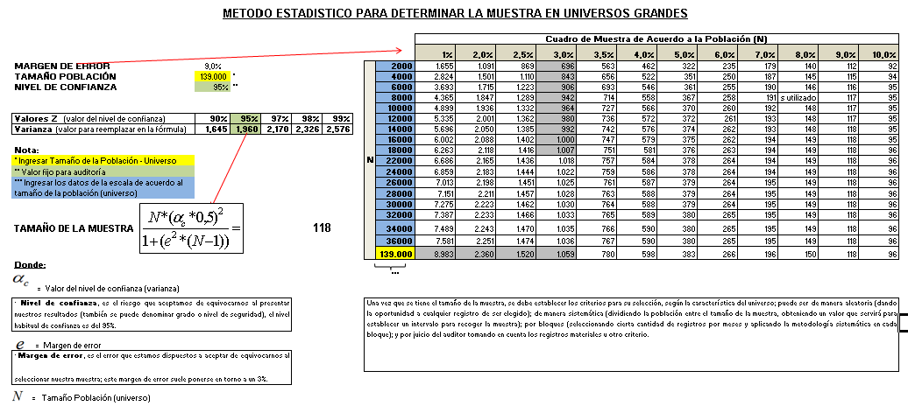
Fuente: Pedro Morales Vallejo (2012), - Tamaño necesario de la muestra.

Slide 15
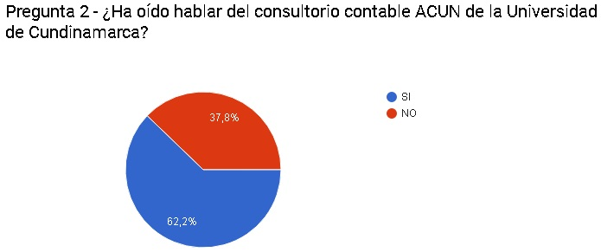
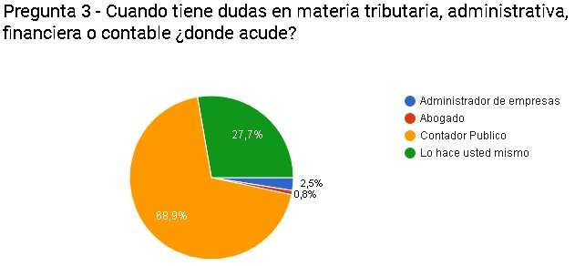
RESULTADOS
Fuente: Elaborado por los autores
Fuente: Elaborado por los autores

Slide 16
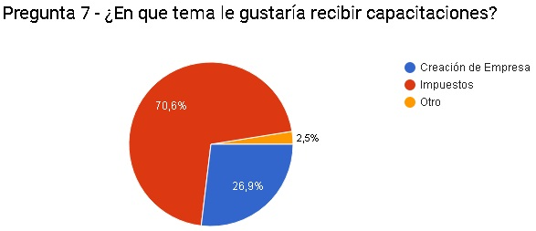
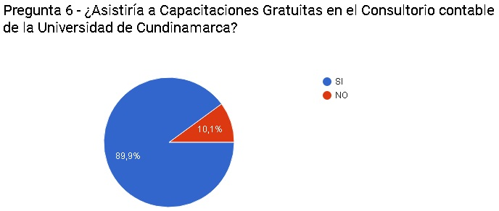
RESULTADOS
Fuente: Elaborado por los autores
Fuente: Elaborado por los autores

Slide 17
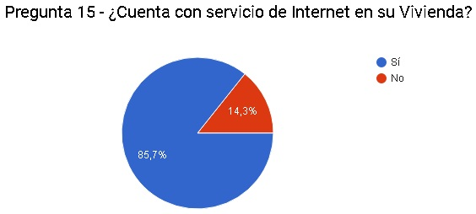
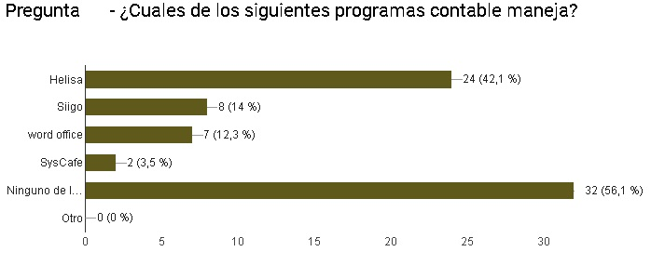
RESULTADOS
Fuente: Elaborado por los autores
Fuente: Elaborado por los autores

Slide 18
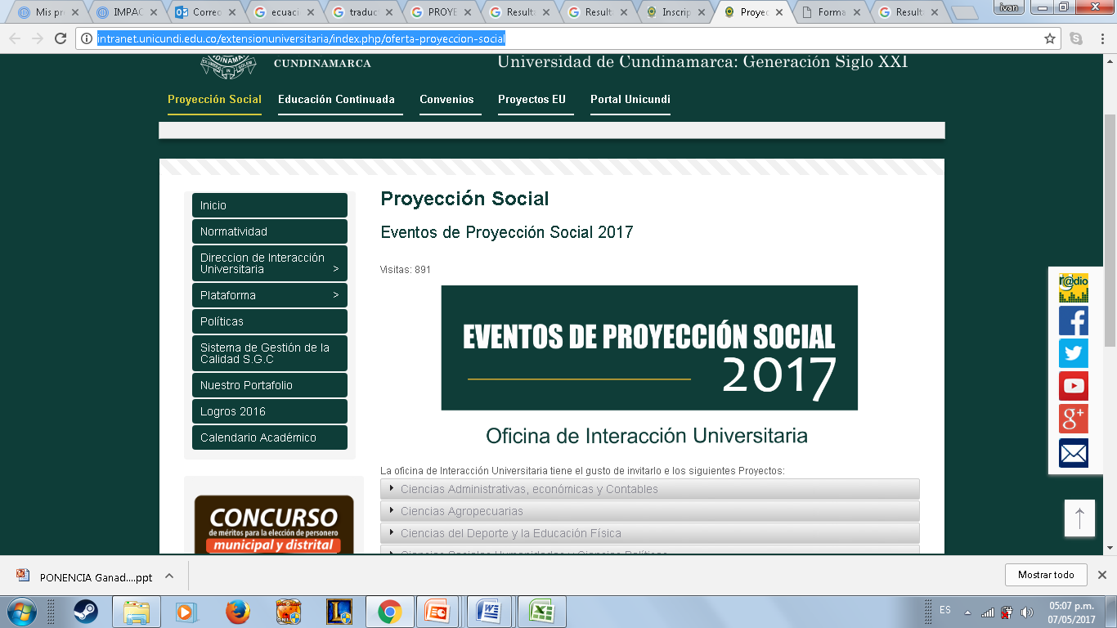
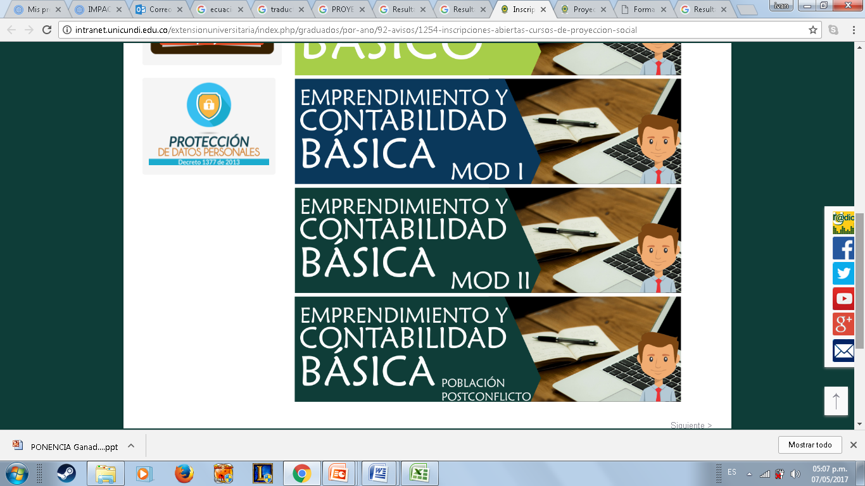
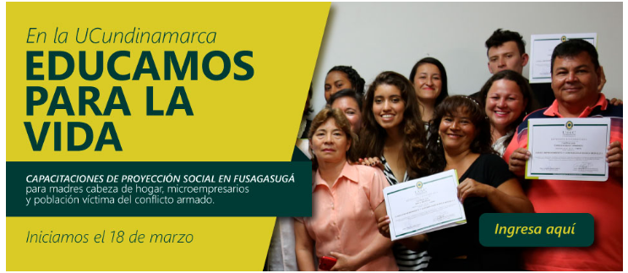
UDEC – ACUN – SOCIEDAD
( Fuente: Ucundinamarca, 2017)
Fuente: (Consultorio Contable ACUN)
Fuente: (Udec, 2017)
Fuente:(Grupo Gestionando para la vida, 2017)

Slide 19

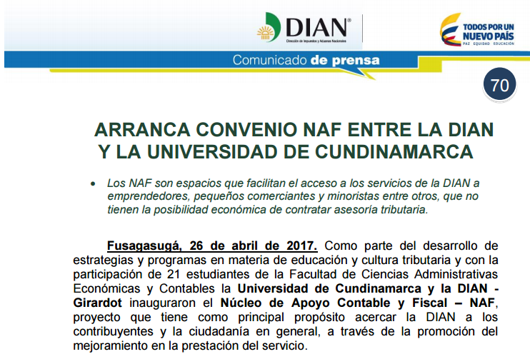
ACUERDO NAF
Fuente: (DIAN)
Fuente: (DIAN)

Slide 20
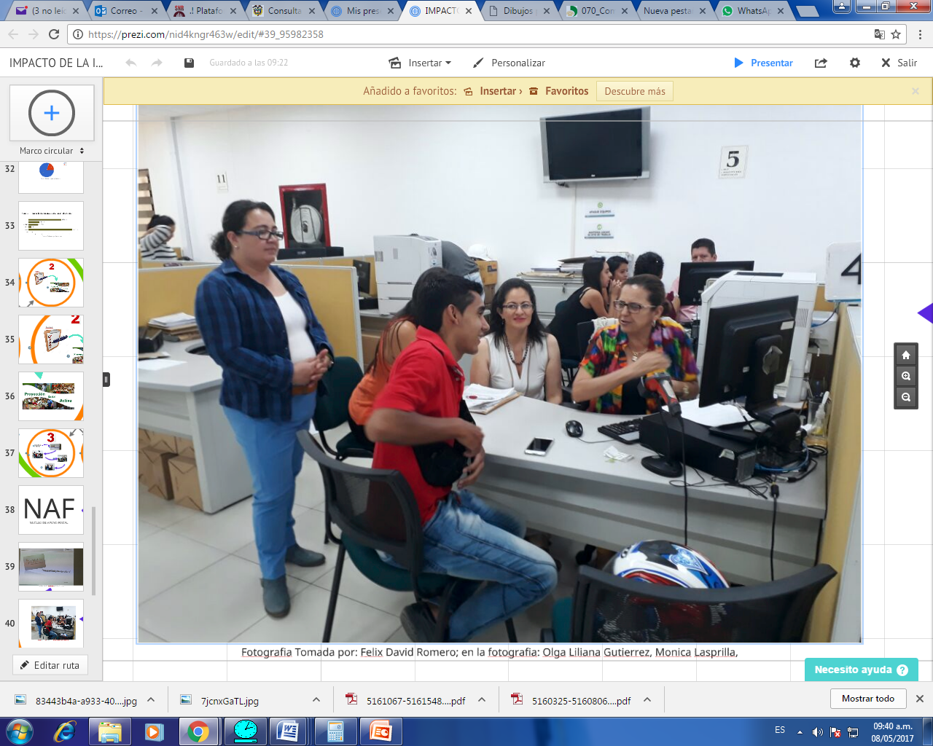
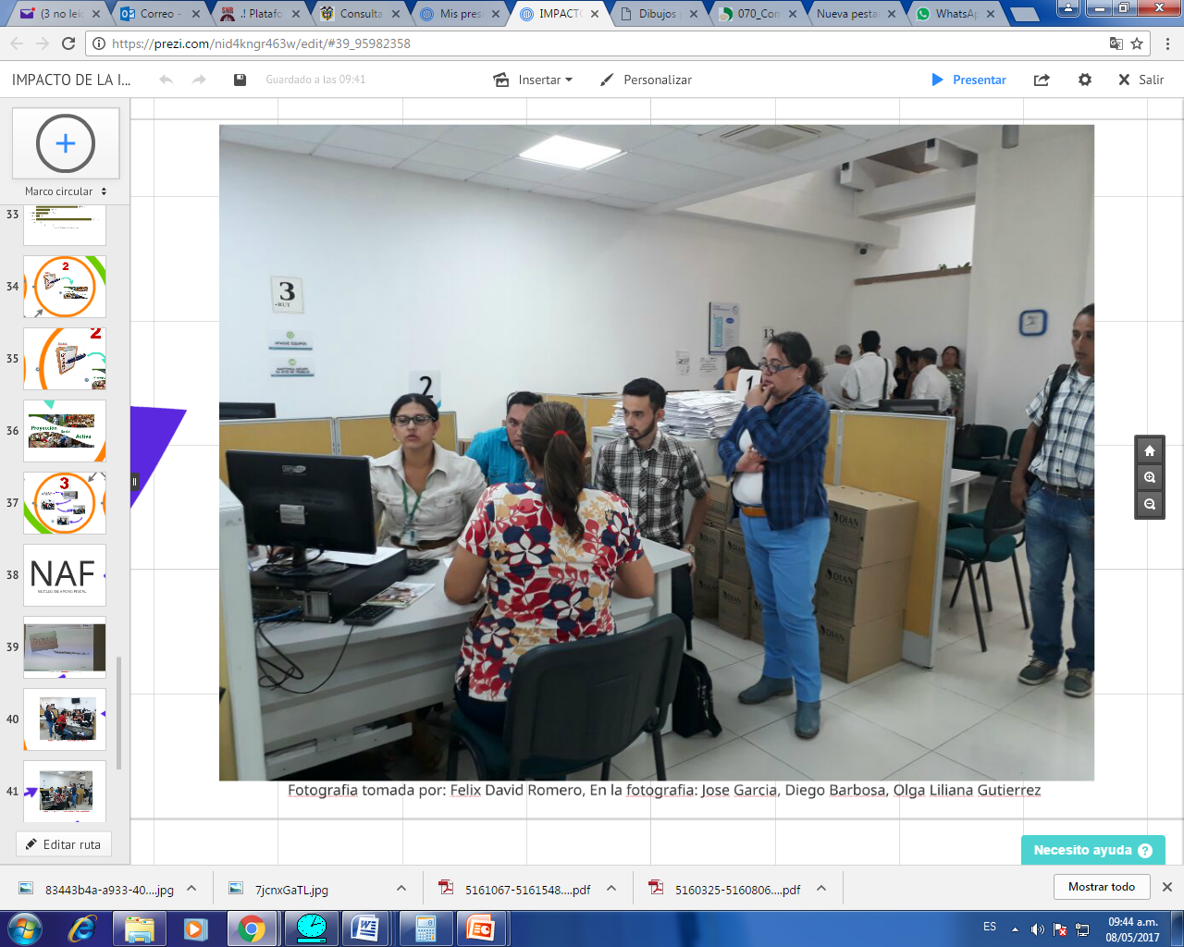
CAPACITACION NAF – GIRARDOT
Fotografía Tomada por: Félix David Romero; en la fotografía: Olga Liliana Gutiérrez, Mónica Lasprilla,
Fotografia tomada por: Felix David Romero, En la fotografia: Jose Garcia, Diego Barbosa, Olga Liliana Gutierrez

Slide 21
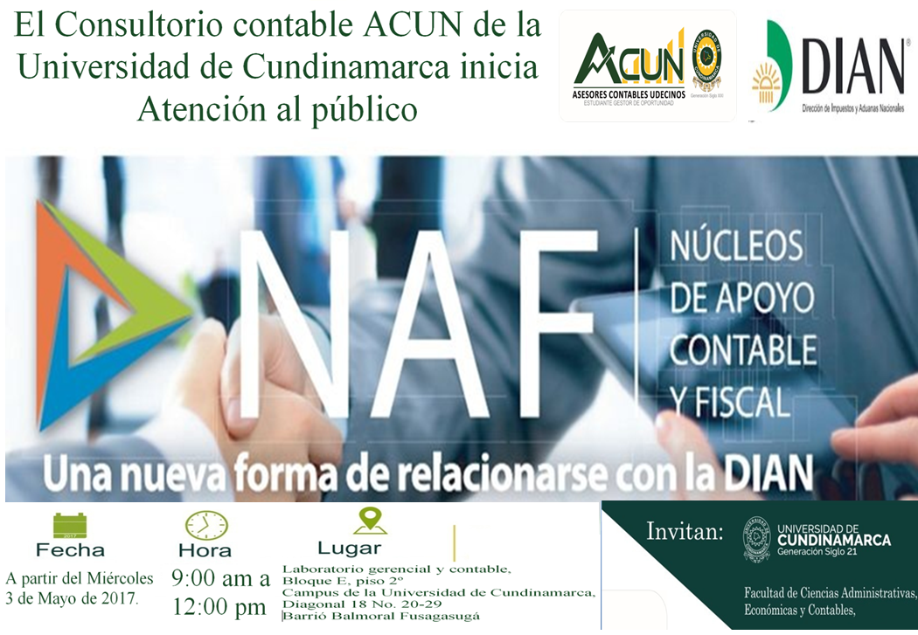
ATENCION AL PUBLICO
Orientación sobre el uso de los servicios en línea del Portal DIAN.
Acompañamiento y orientación en trámites de Inscripción, actualización y cancelación del Registro Único Tributario.
Orientación en actividades económicas y responsabilidades.
Orientación básica sobre el trámite de devoluciones y compensaciones.
Orientación básica sobre el trámite de facturación.
Información general básica sobre trámites y servicios Tributarios, Aduaneros y Cambiarios TAC.
Orientación en responsabilidades sobre IVA e impuesto al consumo.
Fuente: (Consultorio Contable Acun, 2017)

Slide 22
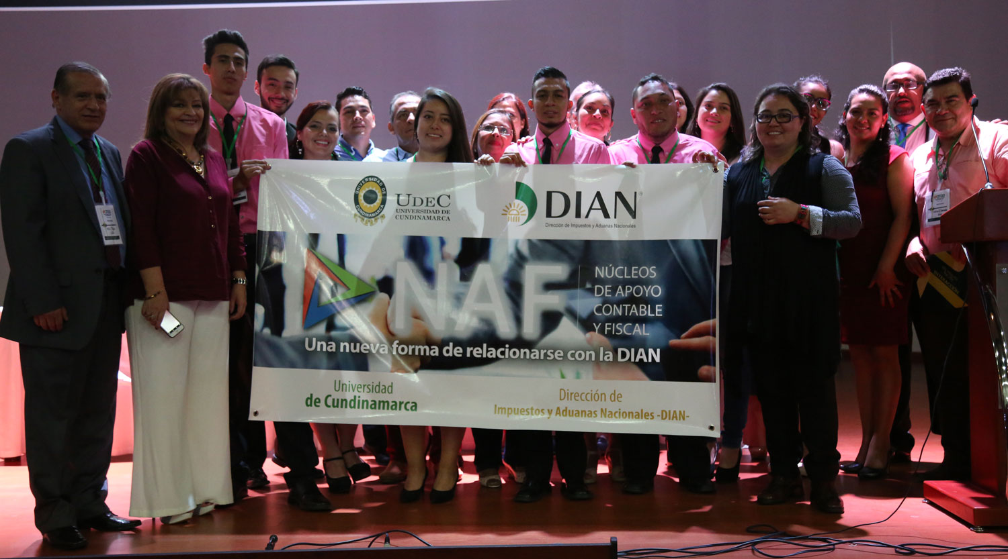
LANZAMIENTO DEL CITGO Y NAF: UNA APUESTA DE LA GENERACION SIGLO 21
En el Auditorio Emilio Sierra se hizo el lanzamiento del Centro de Innovación, Tecnología y Gestión Organizacional CITGO que es una apuesta de la Universidad de Cundinamarca para apoyar a estudiantes, egresados y docentes a desarrollar sus emprendimientos.
Fotografía Tomada por: Oficina de Comunicaciones Udec; en la fotografía: Dr. Felix Gregorio Rojas, Dra. Yenny Arias Molina, Fernando Barreto, Diego Barbosa, Adriana Hernandez, Paula Guzman, Eliecer Pineda, Dra. Fabiola Martinez, Aureliano Garcia, Alison Murcia, Dra. Olga Gutiérrez, Nathalia Hurtado, Heidy Barbosa, Dr. Felix Romero, Dr. Edilberto Granados.
Fuente: (Udec, 2017)

Slide 23

LANZAMIENTO DEL CITGO Y NAF: UNA APUESTA DE LA GENERACION SIGLO 21
El evento también sirvió para dar a conocer a los estudiantes, docentes, directivos y comunidad en general los núcleos de apoyo contable y fiscal NAF que son una iniciativa de responsabilidad social propuesta y guiada por la DIAN para ser implementada Ucundinamarca.
Este convenio permite crear espacios de atención permanente donde estudiantes y maestros, previamente capacitados, ofrecen orientación básica en materia fiscal a Personas Naturales y Jurídicas sin ningún costo.
El convenio DIAN - Universidad de Cundinamarca y el Centro de innovación Tecnología y Gestión Organizacional “CITGO”, tienen como objetivo unir esfuerzos entre la academia y el sector público para generar en la ciudadanía una cultura tributaria en la que los contribuyentes conozcan sus derechos y cumplan sus deberes.

Slide 24
CONCLUSIONES
Se evidencia que la mayor parte de la población (68.1%) es de Fusagasugá ciudad en la cual se encuentra ubicado el consultorio. Además la población conoce el consultorio contable de la universidad (62.2%), esto se debe a la gran acogida de este espacio por parte de la Universidad y otras entidades como la dirección de impuestos y aduanas nacionales DIAN quien a través del convenio NAF se vinculó a la Universidad.
La población está muy interesada en asistir y participar en las capacitaciones que ofrecerá el consultorio contable en temáticas contables administrativas financieras y tributarias, contribuyendo a la generación implementación de nuevas empresas, fomentando el comercio y la cultura contable de Fusagasugá y sus alrededores.

Slide 25
CONCLUSIONES
Los procesos y procedimientos que se suministraran a los usuarios por parte del consultorio serán:
En articulación con el centro de innovación tecnología y gestión organizacional (CITGO) de la Universidad de Cundinamarca a través de la plataforma de la universidad todas las personas que estén interesadas se podrán comunicar de manera directa con las personas del consultorio contable, para comunicar sus inquietudes y poder ser atendidos, así como también para agentar citas y poder acceder a los servicios del consultorio de manera personal en las instalaciones de la Universidad de Cundinamarca. Para ello se va a tener una plataforma propia del consultorio con ayuda del Centro de Innovación Tecnología Gestión Organizacional donde se van a desarrollar diferentes talleres y actividades para que los contribuyentes adquieran experiencia información en diversas áreas para que puedan aplicar las en su entorno social.
Orientación sobre el uso de los servicios en línea del Portal DIAN.
Acompañamiento y orientación en trámites de Inscripción, actualización y cancelación del Registro Único Tributario.
Orientación en actividades económicas y responsabilidades.
Orientación básica sobre el trámite de devoluciones y compensaciones.
Orientación básica sobre el trámite de facturación.
Información general básica sobre trámites y servicios Tributarios, Aduaneros y Cambiarios TAC.
Orientación en responsabilidades sobre IVA e impuesto al consumo.

Slide 26
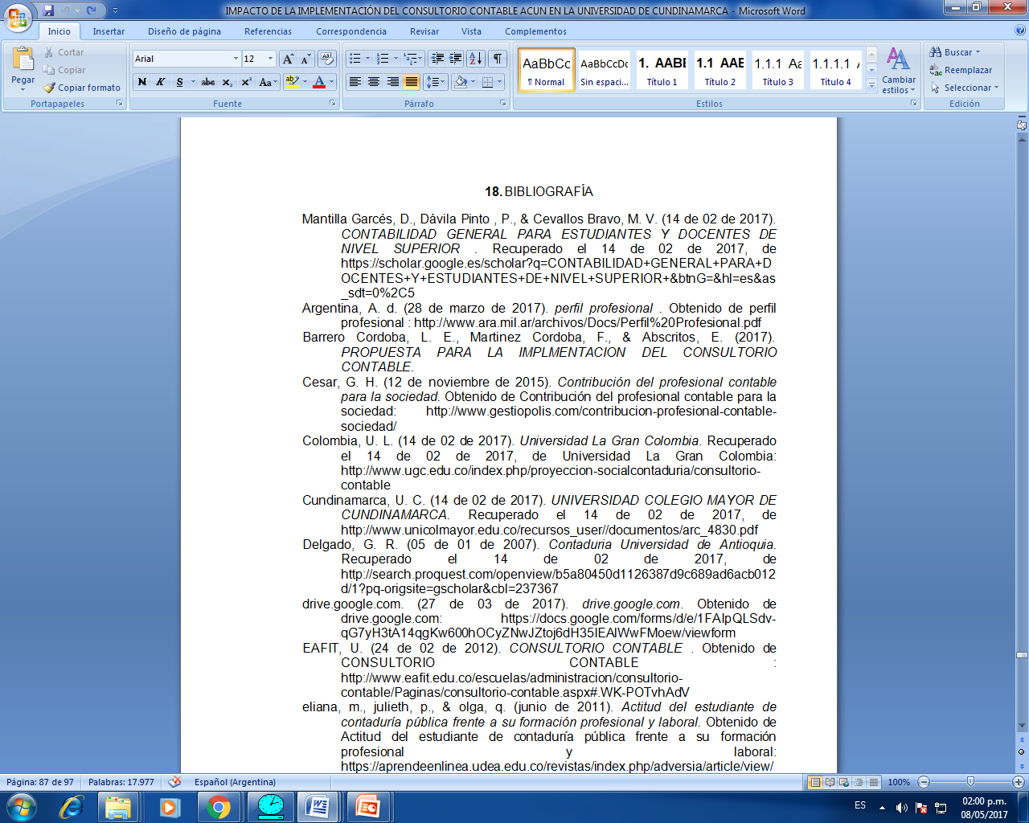
FUENTES DOCUMENTALES

Slide 27



¡MUCHAS GRACIAS!

